Slide 1
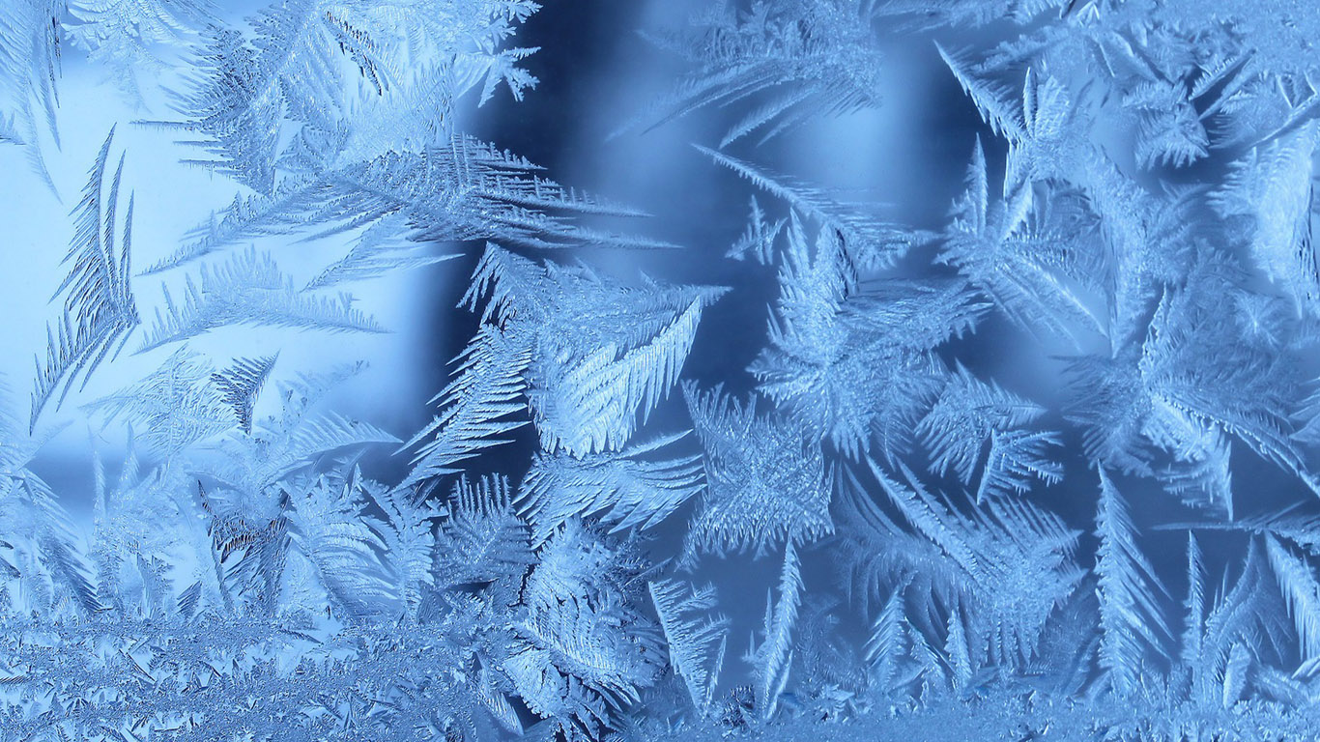
Підготувала Олійник
Олена Володимирівна

Slide 2
9 лютого
Класна робота
(7 х (18:3) – 32 : 4 :1 х5) х 9 : 2=
9

Slide 3
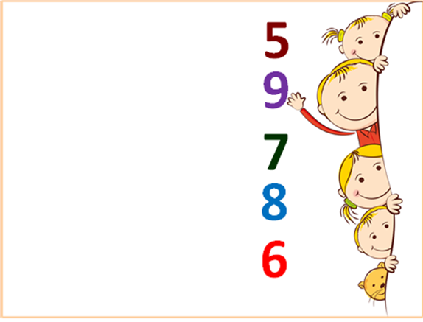
Хвилинка каліграфії
Перевіряємо таблицю множення на 9

Slide 4
Усний
рахунок

Slide 5
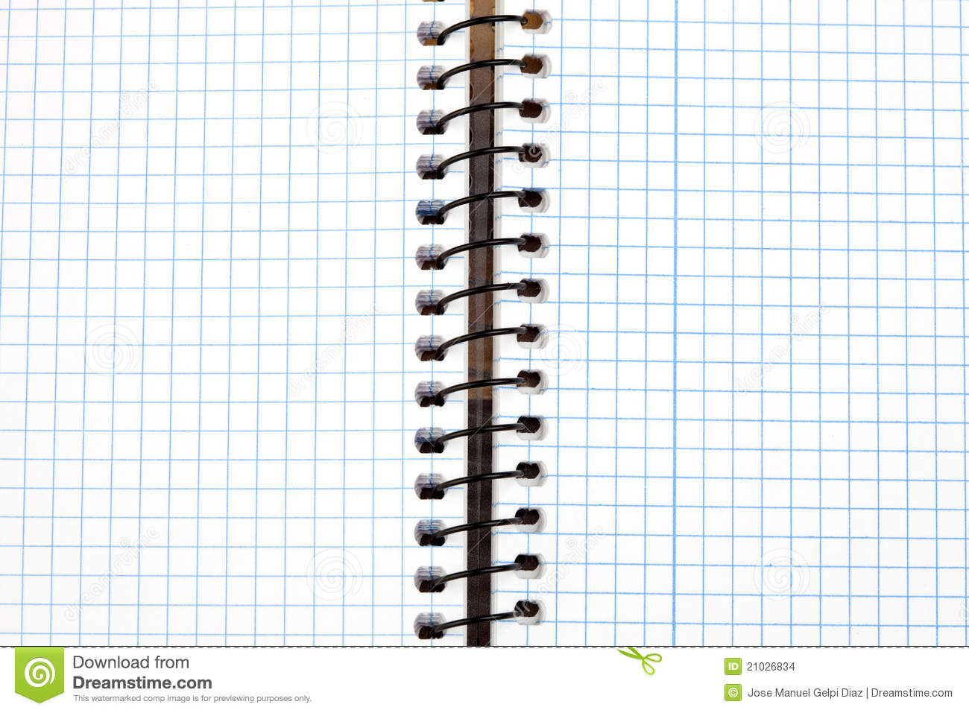
М. д.
Усне опитування
1.Запишіть число, що містить:
9 сотень і 4 десятки, 2 сотні і 7 одиниць.
2. Замініть число 562 сумою розрядних доданків.
3. У парі чисел виберіть і запишіть більше число:
456 і 548; 801 і 799.
4. запишіть, скільки всього десятків у числі 427.
5. Запишіть сусідів числа 600.
6. Запишіть, як одержати число 800
із наступного числа, із попереднього.
7. Подайте у кілограмах : 1т; 4ц; 1г.
8. Подайте у метрах : 1 км; 30 дм; 1 см.
9. Подайте у центнерах : 700 кг; 34 т; 1 кг.
10. Замініть складене іменоване число простим:
5 т 6 ц; 7 ц 8кг; 3 м 5 дм.
940, 207
562 = 500 + 60+2
548, 801
42
599, 601
801 – 1; 799 +1
1000, 400, 1 ⁄ 100
1000, 1, 1 ⁄ 100
56 ц, 708 кг, 35 дм

Slide 6
Тема уроку :Нумерація
трицифрових чисел
(узагальнення)

Slide 7
27 + 8
76 + 8
24 + 8
65 + 8
38 + 8
83 + 8
19 + 9
58 + 9
76 + 9
54 + 9
25 + 9
67 + 9
42 + 8 + 36 =
26 + 50 + 4 =
37 + 5 + 55 =
26 + 30 + 44=
19 + 48 + 7 =
9 + 39 + 6 =

Slide 8
607 … 609
852 … 861
345 … 45
456 …462
347 … 349
99 … 104
>
<
=
726 … 729
800 …699
211 … 74
500 … 503
511 … 519
82 … 802
Порівняти числа
Notes:
Узагальнення та систематизація вмінь читати числа в межах 1000, порівнювати, визначати їх розрядний склад,записувати числа у порядку зростання (спадання)

Slide 9
456
526
479
365
128
309
470
= 400 + 50 + 6
=
=
=
=
=
=
Розбити на
розрядні доданки
Визначити загальну кількість
одиниць, десятків, сотень
у трицифровому числі

Slide 10
Замінити число сумою зручних доданків
із поданим першим доданком
56=52 +…
560= 520+…
68 = 6 +…
43 = 1 +…
89 = 7+…

Slide 11
250 – 180
370 + 350
290 + 440
530 + 380
310 – 150
270 + 280
Способом укрупнення
розрядних одиниць
480 + 60
240 + 590
900 - 190
410 - 240
570 - 390
630 - 380

Slide 12
Хвилинка відпочинку

Slide 13
Х +56 = 83
63 : х = 9
Х – 17 = 67
67 – х = 9
Х : 7 = 4
Х • 4 = 32
1ц 93кг =
4т 9ц=
4т 7ц=
4см 9мм=
2м 86см=
5дм 17мм=
Замінити складне
іменоване число
простим
усно
розв'язати рівняння

Slide 14
Задача
Майстер і учень за робочу зміну виточили 48 деталей.
Майстер працював повний робочий день – 8 годин,
а учень – 4 години.
Скільки деталей за годину виточував учень, якщо майстер
Виточував щогодини по 5 деталей?
І | по 5 д. | 8год
ІІ | по ? д. | 4год
48 – х ∙ 4 = 5 ∙ 8
48д.
?
?
:
4
-
48
?
5
•
8
(48 – 5•8) : 4 =

Slide 15
7 х 60
280 :40
50 Х 4
160 : 4
420: 70
9 х 20
540 : 9
30 х 5
640 : 80
2 х 30
210 : 3
70 х 5
Обчислити

Slide 16
РОЗВ'ЯЖИ РІВНЯННЯ
Працюємо самостійно
420 : 70
7 х 70
Х 40
630 : 9
450 : 5
3 х 90
670 + 180
520 – 360
430 – 270
230 + 710
280 + 280
740 - 580

Slide 17
Домашнє завдання
Зошит
«Працюю самостійно»
С. 28
№ 2 обчислити
№ 3 задача

